Slide 1
Computer Programming II
การเขียนโปรแกรมคอมพิวเตอร์2
LECTURE#3 Operator & Expression
อ.สถิตย์ ประสมพันธ์
ภาควิชาวิทยาการคอมพิวเตอร์และสารสนเทศ
KMUTNB

Slide 2

คำสั่งและนิพจน์ (Statement and Expression)
คำสั่ง, ข้อคำสั่ง (Statement) คือขั้นตอนในการทำงานหนึ่งขั้นตอน ทุกคำสั่งต้องจบด้วยเครื่องหมาย ;
กลุ่มคำสั่ง คือคำสั่งที่อยู่ในวงเล็บปีกกา {}
นิพจน์ (Expression) คือการกระทำเพื่อให้ได้ผลลัพธ์ค่าหนึ่งค่า ประกอบไปด้วยตัวถูกกระทำ (Operands) และตัวกระทำ (Operators) เขียนเรียงกันไป
เช่น 3 * 2 - 1 + 7 หรือ a * 5 เป็นต้น
Computer Programming II

Slide 3
ตัวอย่างการเขียนนิพจน์คณิตศาสตร์และนิพจน์ภาษา C
20 + 8
x + y
ค่าคงที่
ตัวกระทำ
ค่าคงที่
ตัวแปร
ตัวกระทำ
ตัวแปร
( a * 3 ) + 5
3.15 * cos(3.84)
ตัวกระทำ
ค่าคงที่
ค่าคงที่
ตัวกระทำ
ค่าคงที่
ค่าคงที่
ตัวกระทำ
ฟังก์ชัน
นิพจน์
Computer Programming II

Slide 4

นิพจน์
  นิพจน์คณิตศาสตร์ (Arithmetic Expression) หมายถึง การนำตัวแปร ค่าคงที่มาสัมพันธ์กันโดยใช้เครื่องหมายคณิตศาสตร์เป็นตัวเชื่อมผลที่ได้จากนิพจน์แบบนี้จะเป็นตัวเลข
  นิพจน์ตรรกะ (Logical Expression) หมายถึงการนำตัวแปรค่าคงที่หรือนิพจน์มาสัมพันธ์กันโดยใช้เครื่องหมายเปรียบเทียบและเครื่องหมายตรรกะเป็นตัวเชื่อม ผลที่ได้จะออกมาเป็นจริงหรือเท็จ
Computer Programming II

Slide 5
กฎเกณฑ์การเขียนนิพจน์
1. ห้ามเขียนตัวแปร 2 ตัวติดกันโดยไม่มีเครื่องหมายเช่น ab
2. ถ้าเขียนนิพจน์โดยมีค่าของตัวแปร หรือค่าคงที่ต่างชนิดกันในนิพจน์เดียวกันภาษาซีจะเปลี่ยนชนิดของข้อมูลที่มีขนาดเล็กให้เป็นชนิดข้อมูลที่มีขนาดใหญ่ขึ้น
Computer Programming II

Slide 6
เครื่องหมายดำเนินการ (Operators)
กำหนดการกระทำที่เกิดขึ้นกับตัวแปรและค่าคงที่ โดยที่นิพจน์ประกอบด้วยตัวแปร และค่าคงที่ และใช้ตัวดำเนินการคำนวณเพื่อให้ได้ค่า ได้แก่
  ตัวดำเนินการทางคณิตศาสตร์
  ตัวดำเนินการสัมพันธ์และตัวดำเนินการตรรกะ
  ตัวดำเนินการประกอบ
  ตัวดำเนินการระดับบิต
  ดำเนินการบอกชนิดตัวแปร (type) และตัวดำเนินการบอกขนาดหน่วยความจำของตัวแปร (size of) เป็นต้น
Computer Programming II

Slide 7
ตัวดำเนินการทางคณิตศาสตร์ (Arithmetic Operators)
เครื่องหมาย | ความหมาย | ตัวอย่าง
+ | การบวก | A+B
- | การลบ | A-B
* | การคูณ | A*B
/ | การหาร | A/B
% | การหารเอาแต่เศษไว้ (Modulo) | 5%3=1 เศษ 2 จะเก็บแต่เศษ 2 เอาไว้
-- | การลดค่าลงครั้งละ 1 | A -- จะเหมือนกับ A=A-1
++ | การเพิ่มค่าขึ้นครั้งละ 1 | A++ จะเหมือนกับ A=A+1
การดำเนินการแบบ Binary
Computer Programming II

Slide 8
การดำเนินการแบบ Unary
Prefix unary operator จะคำนวน unary operator ก่อน binary operator
Postfix unary operator จะคำนวน binary operator ก่อน
เครื่องหมาย | ความหมาย | ตัวอย่าง
+ | เป็นตัวดำเนินการที่ระบุค่าบวกสำหรับ Operand | c=+a
- | เป็นตัวดำเนินการที่ระบุค่าลบสำหรับ Operand | c=-a
++ | การเพิ่มค่าให้ Operand 1 ค่า | ++a
-- | การลดค่าให้ Operand 1 ค่า | --a
Computer Programming II

Slide 9
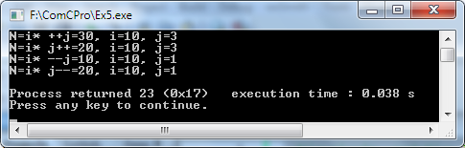
การดำเนินการแบบ Unary
#include <stdio.h>
void main()
{
int i, j, N;
i=10; j= 2; N=i* ++j;
printf("N=i* ++j=%d, i=%d, j=%d\n", N, i, j);
i=10; j= 2; N=i* j++;
printf("N=i* j++=%d, i=%d, j=%d\n", N, i, j);
i=10; j= 2; N=i* --j;
printf("N=i* --j=%d, i=%d, j=%d\n", N, i, j);
i=10; j= 2; N=i*j--;
printf("N=i* j--=%d, i=%d, j=%d\n", N, i, j);
}
Computer Programming II

Slide 10
การทำงานของตัวดำเนินการ
การโอเปอเรชัน (Operation) หรือการทำงานของตัวดำเนินการต้องเป็นไปตามลำดับของการวางค่าคงที่หรือตัวแปรที่จะกระทำต่อกัน ซึ่งเรียกว่า ลำดับของการโอเปอเรชัน ซึ่งลำดับการทำงานของโอเปอเรเตอร์โดยคอมไพเลอร์ภาษา C ต้องเป็นไปตาม
กฎการกำหนดลำดับการทำงานของตัวดำเนินการ (Precedence)
Computer Programming II

Slide 11
ลำดับการทำงานก่อน-หลังของตัวดำเนินการ
ตัวดำเนินการ | ทิศทางการดำเนินการ
(), [], ->, | ซ้ายไปขวา
|, ~, ++, --, +(ค่าบวก), -(ค่าลบ), *, &(type), sizeof | ขวาไปซ้าย
*, /, % | ซ้ายไปขวา
+, - (ตัวกระทำการทางคณิตศาสตร์) | ซ้ายไปขวา
<<, >> | ซ้ายไปขวา
<, <=, >, >= | ซ้ายไปขวา
==, != | ซ้ายไปขวา
& | ซ้ายไปขวา
^ | ซ้ายไปขวา
| | ซ้ายไปขวา
&& | ซ้ายไปขวา
|| | ซ้ายไปขวา
? : | ขวาไปซ้าย
=, +=, -=, /=, %=, &=, ^=, |=, <<=, >>= | ขวาไปซ้าย
, | ซ้ายไปขวา
Computer Programming II

Slide 12
กฎการกำหนดลำดับการทำงานของตัวดำเนินการ (Precedence)
โอเปอเรเตอร์ | ลำดับของการโอเปอเรชัน
( ) | ซ้ายไปขวา
- แสดงความเป็นลบของตัวเลข | ซ้ายไปขวา
* / | ซ้ายไปขวา
+ - | ซ้ายไปขวา
z=pr%q + w/x – y
z=p * r % q + w /x-y;
6
1
2
4
3
5
z = a * b + c / d - e
5
1
3
2
4
Computer Programming II

Slide 13
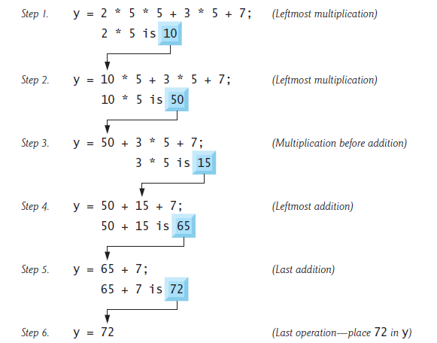
การกำหนดลำดับการทำงานของตัวดำเนินการ (Precedence)
y = a * x * x + b * x + c;
Computer Programming II

Slide 14
การทำงานของตัวดำเนินการ
การคำนวณ a + b* c
ภาษา C จะกระทำเครื่องหมาย * ก่อนเครื่องหมาย + แต่ถ้าเครื่องหมายมีความเท่าเทียมกันจะกระทำจากซ้ายไปขวา เช่น a+b+c จะเริ่มทำจาก a บวก b แล้วจึงนำค่าที่ได้มาบวก c ถ้าต้องการกำหนดลำดับให้ทำโดยการใส่เครื่องหมายวงเล็บในส่วนที่ต้องการให้ทำงานก่อน
ตัวดำเนินการ %
เป็นตัวดำเนินการทางคณิตศาสตร์เพียงตัวเดียวที่กำหนดให้ใช้กับค่าจำนวนเต็ม เท่านั้น นอกนั้นสามารถใช้กับค่าอื่นๆ ได้
เครื่องหมาย /
a / b ถ้าทั้งตัวแปร a และ b เป็น integer ค่าที่ได้จากการดำเนินการของหารจะมีชนิดเป็น integer
ถ้า a หรือ b ตัวแปรใดตัวแปรหนึ่งเป็นตัวแปรชนิด float จะได้คำตอบเป็นชนิด float เช่น
39 / 5 จะมีค่าเท่ากับ 7
39.0 / 5 จะมีค่าเท่ากับ 7.8
Computer Programming II

Slide 15
ตัวดำเนินการเพิ่ม และลดค่า (Increment & Decrement)
ตัวดำเนินการเพิ่ม และลดค่า เป็นตัวดำเนินการในการเพิ่มหรือลดค่าของตัวแปร โดย
  ตัวดำเนินการเพิ่มค่า ++ จะบวกหนึ่งเข้ากับตัวถูกดำเนินการ
  ตัวดำเนินการลดค่า -- จะลบหนึ่งออกจากตัวถูกดำเนินการ
ตัวดำเนินการเพิ่ม และลดค่ามีวิธีใช้งาน 2 แบบคือ
  ใช้เป็นตัวดำเนินการแบบมาก่อน (prefix) เช่น ++n
  ใช้ตัวดำเนินการแบบตามหลัง (postfix) ก็ได้เช่น n++
ในทั้งสองกรณี ผลลัพธ์คือการเพิ่มค่า 1 ให้กับ n
  แต่นิพจน์ ++n จะเพิ่มค่าก่อนที่จะนำค่าไปใช้
  ขณะที่ n++ จะเพิ่มค่าหลังจากนำค่าไปใช้ ซึ่งหมายความว่าถ้ามีการนำค่าไปใช้ (ไม่เพียงหวังเฉพาะผลลัพธ์) ++n และ n++ จะแตกต่างกัน
Computer Programming II

Slide 16
ตัวดำเนินการเพิ่ม และลดค่า (Increment & Decrement)
ตัวอย่าง
ถ้า n มีค่า 5
x = n++; จะเป็นการกำหนดค่า 5 ให้กับ x
x = ++n; จะเป็นการกำหนดค่า 6 ให้กับ x
ตัวดำเนินการนี้จะใช้ได้กับเฉพาะตัวแปรเท่านั้น จะใช้กับนิพจน์อื่นๆ ไม่ได้เช่น (i+j)++
Computer Programming II

Slide 17
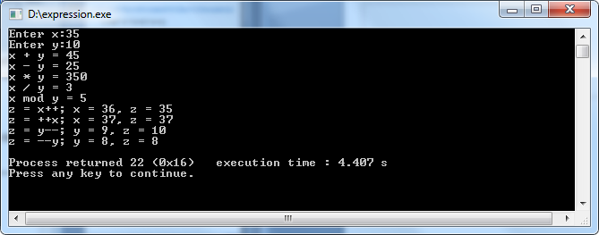
การทำงานของตัวดำเนินการ
#include<stdio.h>
main ( )
{
int x,y,z;
printf("Enter x:");
scanf("%d",&x);
printf("Enter y:");
scanf("%d",&y);
printf("x + y = %d\n", x+y);
printf("x - y = %d\n", x-y);
printf("x * y = %d\n", x*y);
printf("x / y = %d\n", x/y);
printf("x mod y = %d\n", x%y);
z=x++;
printf("z = x++; x = %d, z = %d\n", x,z);
z=++x;
printf("z = ++x; x = %d, z = %d\n", x,z);
z=y--;
printf("z = y--; y = %d, z = %d\n", y,z);
z=--y;
printf("z = --y; y = %d, z = %d\n", y,z);
}
Computer Programming II

Slide 18
ตัวดำเนินการสัมพันธ์และตัวดำเนินการตรรกะ
(Relational, Equality, and Logical Operators)
Operator | เครื่องหมาย | ความหมาย
ตัวดำเนินการสัมพันธ์ | < | น้อยกว่า
(Relational Operator) | > | มากกว่า
 | <= | น้อยกว่า หรือ เท่ากับ
 | >= | มากกว่า หรือ เท่ากับ
ตัวดำเนินการเท่ากับ | == | เท่ากับ
(Equality Operator) | != | ไม่เท่ากับ
ตัวดำเนินการตรรกะ | ! | นิเสธ
(Logical Operator) | && | และ
 | || | หรือ
Computer Programming II

Slide 19
ตัวดำเนินการสัมพันธ์ (Relational Operator)
ตัวดำเนินการสัมพันธ์ เป็นเครื่องหมายที่ใช้ในการเปรียบเทียบและตัดสินใจ ซึ่งผลของการเปรียบเทียบจะเป็นได้ 2 กรณีเท่านั้นคือ จริงและเท็จ
ค่าทางตรรกะจริงและเท็จมีชนิดเป็น int ดังนั้นผลการกระทำทางตรรกะจึงมีค่าเป็นจำนวนเต็ม และมีค่าได้เพียงสองค่าคือ 1 หรือตัวเลขใดๆ แทนค่าความจริงเป็นจริง และ 0 แทนค่าความจริงเป็นเท็จ (0 เป็นเท็จ ส่วนตัวเลขอื่นๆ ทั้งหมดมีค่าเป็นจริง) เครื่องหมายที่เป็นตัวดำเนินการสัมพันธ์มี 4 ตัวคือ
< (น้อยกว่า) > (มากกว่า) <= (น้อยกว่าเท่ากับ) และ >= (มากกว่าเท่ากับ)
Computer Programming II

Slide 20
ตัวดำเนินการเท่ากับ (Equality Operator)
ใช้ในการเปรียบเทียบค่า 2 ค่า ว่ามีค่าเท่าหรือไม่เท่ากัน ผลลัพธ์ที่ได้ จะมีเพียง 2 ค่าคือ จริง และ เท็จ เครื่องหมายที่เป็นตัวดำเนินการเท่ากับมี 2 ตัวคือ
== (เท่ากับ) และ != (ไม่เท่ากับ)
ตัวอย่างการใช้งาน | คำอธิบาย
c == ‘A’ | /* ถ้าตัวแปร c เก็บค่าอักขระ A ผลลัพธ์จะได้ค่าจริง */
k != -2 | /* ถ้าตัวแปร k เก็บค่าตัวเลข –2 ผลลัพธ์จะได้ค่าเท็จ */
x+y == 2 * z – 5
a=b | /* การเปรียบเทียบค่าตัวแปร a กับ b ว่ามีค่าเท่ากันหรือไม่กลายเป็นการให้ค่าตัวแปร a ด้วยค่าตัวแปร b */
a= =b -1 | /* ใช้งานผิดรูปแบบ โดยมีช่องว่างระหว่างเครื่องหมาย = ทั้ง 2 ตัว */
Computer Programming II

Slide 21
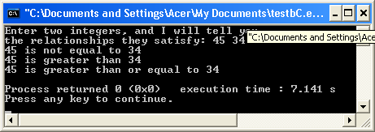
ตัวดำเนินการสัมพันธ์ (Relational Operator)
#include <stdio.h>
int main( void )
{
int num1; /* first number to be read from user */
int num2; /* second number to be read from user */
printf( "Enter two integers, and I will tell you\n" );
printf( "the relationships they satisfy: " );
scanf( "%d%d", &num1, &num2 ); /* read two integers */
if ( num1 == num2 ) {
printf( "%d is equal to %d\n", num1, num2 );
} /* end if */
if (num1 != num2 ) {
printf( "%d is not equal to %d\n", num1, num2 );
} /* end if */
if (num1 < num2 ) {
printf( "%d is less than %d\n", num1, num2 );
} /* end if */
if (num1 > num2 ) {
printf( "%d is greater than %d\n", num1, num2 );
} /* end if */
if ( num1 <= num2) {
printf( "%d is less than or equal to %d\n", num1, num2 );
} /* end if */
if (num1 >= num2 ) {
printf( "%d is greater than or equal to %d\n", num1, num2 );
} /* end if */
return 0; /* indicate that program ended successfully */
} /* end function main */
Computer Programming II

Slide 22
ตัวดำเนินการตรรกะ (Logical Operator)
ใช้ในการเปรียบเทียบ และกระทำทางตรรกะกับค่าตัวเลข หรือค่าที่อยู่ในตัวแปร ผลลัพธ์ที่ได้ จะมีเพียง 2 ค่าคือ จริง และ เท็จ
เครื่องหมาย |  | ตัวถูกกระทำการ | ตัวอย่างการใช้งานผิดแบบ | ตัวอย่างการใช้งานที่ถูกต้อง
! (นิเสธ) | การกลับค่าความจริงของค่าตัวเลข หรือตัวแปร | ต้องการตัวถูกกระทำการเพียง 1 ตัว | a! a! = b | !a !(x+7.7) !(a<b || c<d)
&& (และ) |  | ต้องการตัวถูกกระทำ 2 ตัว | a && a & b &b | a&&b !(a<b) && C /* นำ a มาเปรียบเทียบกับ b แล้วนำผลลัพธ์มานิเสธ จากนั้นมา && กับ C */b
|| (หรือ) |  | ต้องการตัวถูกกระทำ 2 ตัว | a| |b | a || b
Computer Programming II

Slide 23
ตัวดำเนินการตรรกะ (Logical Operator)
P | Q | P && Q
0 | 0 | 0
0 | 1 | 0
1 | 0 | 0
1 | 1 | 1
ตัวดำเนินการ &&
P | Q | P || Q
0 | 0 | 0
0 | 1 | 1
1 | 0 | 1
1 | 1 | 1
ตัวดำเนินการ ||
P | !P
0 | 1
1 | 0
ตัวดำเนินการ !
Computer Programming II

Slide 24
ตัวดำเนินการประกอบ (Compound Operator)
ตัวดำเนินการประกอบ คือ ตัวดำเนินการที่เป็นรูปแบบย่อของตัวดำเนินการ+ตัวแปรที่ถูกดำเนินการ ดังนี้+= -= /= %= <<= >>= |= ^=
ตัวอย่าง
i = i + 1; ตัวดำเนินการประกอบคือ i += 1;
i = i – a; ตัวดำเนินการประกอบคือ i - = a;
i = 1 * (a + 1); ตัวดำเนินการประกอบคือ i = *=a+1;
i = i / (a-b); ตัวดำเนินการประกอบคือ i /= a-b;
i = i %101; ตัวดำเนินการประกอบคือ i %= 101;
i = i << 1; ตัวดำเนินการประกอบคือ i <<=1;
i = i >> i; ตัวดำเนินการประกอบคือ i >>= i;
i = i & 01; ตัวดำเนินการประกอบคือ i |= 0xf;
i = i & 01; ตัวดำเนินการประกอบคือ i | = 0xf;
i = i ^ (07 | 0xb); ตัวดำเนินการประกอบคือ i ^ = 07 | 0xb;
Computer Programming II

Slide 25
ตัวกระทำบอกขนาด (Sizeof Operator)
เป็นตัวกระทำใช้รายงานขนาดของหน่วยความจำที่ใช้ในการเก็บค่า โดยมีรูปแบบดังนี้
sizeof ค่าคงที่ หรือ sizeof (แบบของตัวแปร)
ตัวอย่าง
int ABC;
printf(“%d”,sizeof(ABC));
ผลลัพธ์
2
จะเห็นว่ามีการพิมพ์ค่าขนาดของตัวแปรชื่อ ABC ที่มีชนิดเป็น integer ออกทางหน้าจอ ค่า 2 คือขนาดของ integer ทั่วไปนั่นเอง
Computer Programming II

Slide 26
ตัวดำเนินการแบบมีเงื่อนไข (Conditional Operator)
ตัวกระทำสำหรับเลือกค่า เป็นตัวกระทำใช้ในการเลือกการให้ค่าของนิพจน์ ตัวกระทำชนิดนี้ประกอบไปด้วยเครื่องหมาย ? และ นิพจน์เลือกค่า (Condition Expressions) จะเขียนอยู่ในรูป
นิพจน์1 ? นิพจน์2 : นิพจน์3
นิพจน์เลือกค่ามีการให้ค่าดังนี้คือ หากค่าในนิพจน์1 มีค่าไม่เท่ากับ 0 (เป็นจริง) จะให้ค่านิพจน์เป็นไปตามนิพจน์ที่ 2 แต่ถ้าค่าในนิพจน์1 เป็น 0 จะให้ค่านิพจน์เป็นไปตามนิพจน์ที่ 3 เช่น
c = ((a+5)? (a+1) : 0);
สมมติให้ค่า a เป็น 1 ซึ่งทำให้นิพจน์ a+5 เป็นจริง ก็จะให้ค่า c เป็น 2 ซึ่งได้จาก a+1 และถ้าสมมติให้ a เป็น –5 ก็จะทำให้นิพจน์ a+5 เป็นเท็จ c ก็จะได้รับค่า 0 ดังตัวอย่างต่อไปนี้
Computer Programming II

Slide 27
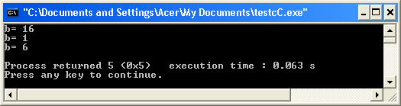
ตัวดำเนินการแบบมีเงื่อนไข (Conditional Operator)
u
#include<stdio.h>
int main(void)
{
int a,b;
a = 15;
b = ((a+5)? (a+1) : 0);
printf(“b= %d\n”,b);
a=0;
b=((a+5)?(a+1) : 0);
printf(“b= %d\n”,b);
a=5;
b=((a+5)?(a+1) : 0);
printf(“b= %d\n”,b);
}
Computer Programming II

Slide 28
การเปลี่ยนแปลงค่าผลลัพธ์เป็นตัวแปรชนิดใหม่ (Casting)
ผลของการกระทำของนิพจน์จะให้ค่าออกมาค่าหนึ่งเสมอ ค่าที่ได้จะมีชนิดสอดคล้อง กับตัวกระทำ และตัวถูกกระทำภายในนิพจน์นั้น ๆ เช่น ตัวถูกกระทำเป็น int ค่าที่ได้จะเป็นชนิด int ด้วย
เราอาจเปลี่ยนชนิดของค่านั้น ๆ ให้มีชนิดตามที่เราต้องการได้โดยการเขียนชนิดของข้อมูลแบบใหม่ ภายในวงเล็บ นำหน้านิพจน์นั้น ๆ
(แบบข้อมูลแบบใหม่) นิพจน์
Computer Programming II

Slide 29
การเปลี่ยนแปลงค่าผลลัพธ์เป็นตัวแปรชนิดใหม่ (Casting)
ตัวอย่าง
(int)(a*5.2) เป็นการเปลี่ยนค่า output เป็นข้อมูลชนิด int
(float)(b+5) เป็นการเปลี่ยนค่า output เป็นข้อมูลชนิด float
Computer Programming II

Slide 30
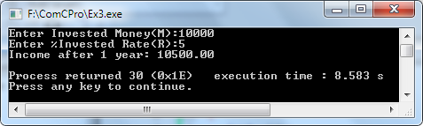
การเปลี่ยนแปลงค่าผลลัพธ์เป็นตัวแปรชนิดใหม่ (Casting)
ตัวอย่าง เขียนโปรแกรมสำหรับการคำนวนเงินฝากพร้อมดอกเบี้ยเมื่อเวลาผ่านไป 1 ปี ที่คำนวณเงินได้แบบดอกเบี้ยทบต้น และแสดงผลลัพธ์จากการคำนวณด้วยเลขทศนิยม 2 ตำแหน่ง เมื่อ
รายได้จากเงินฝาก = เงินต้น * (1+อัตราดอกเบี้ย)^{ปี}
#include <stdio.h>
void main() {
int iR;
float M,R, Income;
printf("Enter Invested Money(M):");
scanf("%f",&M);
printf("Enter %%Invested Rate(R):");
scanf("%d",&iR);
R=(float)iR/100;
Income=M*(1+R);
printf("Income after 1 year: %.2f\n",Income);
}
Computer Programming II

Slide 31
ตัวดำเนินการระดับบิต(bitwise operator)
โอเปอเรเตอร์ระดับบิต(bitwise operator) คือ โอเปอเรเตอร์ที่นำค่าแต่ละบิตของโอเปอแรนด์ 2 ตัวมากระทำกันหรืออาจเป็นโอเปอเรเตอร์ที่กระทำกับค่าในระดับบิตของโอเปอแรนด์เดียวก็ได้
ตัวดำเนินการ | ความหมาย
& | Bitwise AND
| | Bitwise OR
^ | Bitwise XOR
~ | Bitwise NOT
>> | Shift Right
<< | Shift Left
Computer Programming II

Slide 32
ตัวดำเนินการระดับบิต(bitwise operator)
A | B | A&B | A|B | ~A | A^B
1 | 1 | 1 | 1 | 0 | 0
1 | 0 | 0 | 1 | 0 | 1
0 | 1 | 0 | 1 | 1 | 1
0 | 0 | 0 | 0 | 1 | 0
Computer Programming II

Slide 33
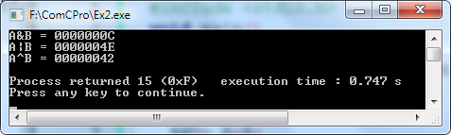
ตัวดำเนินการระดับบิต(bitwise operator)
ตัวอย่าง
#include <stdio.h>
void main()
{
unsigned long A, B, AND, OR, XOR;
A=0X0E;
B=0X4C;
AND= A&B;
printf("A&B = %.8X\n",AND);
OR= A|B;
printf("A|B = %.8X\n",OR);
XOR= A^B;
printf("A^B = %.8X\n",XOR);
}
Computer Programming II

Slide 34
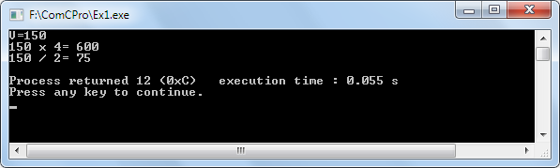
การดำเนินการแบบ Bit Shift
ตัวดำเนินการ | ความหมาย | ตัวอย่าง
<< | การดำเนินการเลื่อนค่าของตัวแปรไปทางซ้าย | V<<1
>> | การดำเนินการเลื่อนค่าของตัวแปรไปทางขวา | V>>4
#include <stdio.h>
void main()
{
int V=150;
printf("V=%d\n", V);
printf("%d x 4= %d\n", V, V<<2);
printf("%d / 2= %d\n",V, V>>1);
}
Computer Programming II

